Slide 1
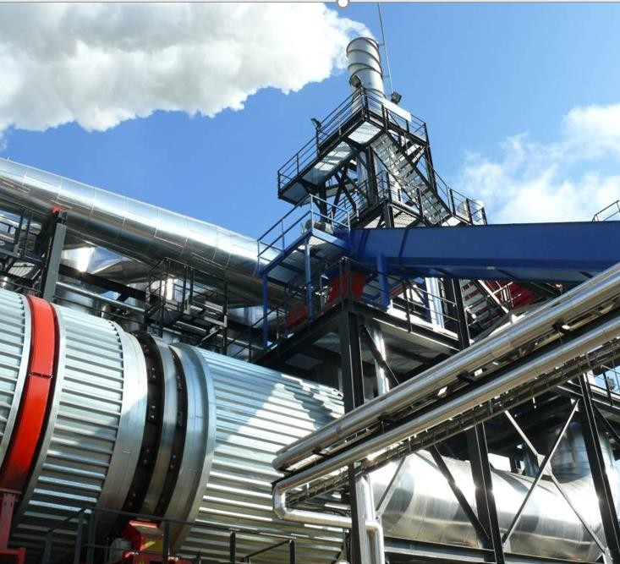

Eksports
vīrusa laikos
Pēteris Strautiņš

Slide 2
Kas, kā un kāpēc
Šis pētījums ir mēģinājums saprast reģionu ekonomiku attīstību, pētot to caur eksporta nozaru radīto algu
ienākumu prizmu. Tie savukārt tiek mērīti, galvenokārt balstoties uz 2280 uzņēmumu maksātajām sociālās
apdrošināšanas iemaksām, kā arī netieši iegūtiem vērtējumiem par lauksaimniecības radītajiem ienākumiem.
Kāpēc šāda pieeja:
Algas veido lielāko pozitīvo ietekmi uz vietējo ekonomiku. Nav šaubu, ka arī uzņēmumu īpašnieku ienākumi ir svarīgs aspekts, bet ļoti bieži īpašnieki dzīvo citur, arī datu pieejamība būtu sarežģītāka un lēnāka. Varētu izmantot apgrozījumu, bet tā proporcionālā ietekme uz vietējo ekonomiku dažādās nozarēs atšķiras ļoti krasi.
VSAOI gandrīz precīzi atspoguļo uzņēmumu maksāto algu summas, šie dati ir pieejami diezgan ātri.
Pētījuma mērķis ir novērtēt ne tikai pilsētu un novadu devumu Latvijas eksportā uz citām valstīm, bet arī dažādu
apdzīvoto vietu ienākumus no preču un pakalpojumu eksporta uz pārējo Latviju, tai skaitā ieguvumus, kuru
sniedz galvenokārt centrālās valdības finansētu pakalpojumu sniedzēju – valsts un pašvaldību slimnīcu atrašanās to teritorijā.
2

Slide 3
Reģionu eksports vīrusa
laikos

Slide 4
Rīgai pērn palīdzēja gan preču, gan pakalpojumu nozaru struktūra
Eksporta nozaru uzņēmumu algu izmaiņas 2020. gadā reģionos (kādi tie bija līdz 01.07.2021 jeb “vecajos” reģionos)
5%
0%
-5%
-10%
-15%
-20%
-25%
Rīga
Pierīga
Vidzeme
Kurzeme
Zemgale
Latgale
LATVIJA
Preces
Pakalpojumi
KOPĀ
4

Slide 5
Rīgas labais sniegums ir diezgan noturīgs
Ienākumu izmaiņu starpība attiecībā pret
Latvijas vidējo, pp, «vecajos» reģionos
Ienākumu izmaiņu starpība attiecībā pret Latvijas vidējo,
pp, «jaunajos» reģionos
4%
4.0%
2%
2.0%
Rīga
Zemgale
0%
0.0%
Zemgale
Vidzeme
-2%
Kurzeme
-2.0%
Kurzeme
Vidzeme
-4%
-4.0%
Rīga
Latgale
Latgale
-6%
Pierīga
-6.0%
-8%
-8.0%
2015
2016
2017
2018
2019
2020
2015
2016
2017
2018
2019
2020
5

Slide 6
Jaunās reģionu robežas nostiprina Rīgas varenību
Pētījumā aptverto uzņēmumu samaksāto VSAOI
summa «vecajos» reģionos 2020.gadā, mEUR
Pētījumā aptverto uzņēmumu samaksāto VSAOI
summa «jaunajos» reģionos 2020.gadā, mEUR
400
500
350
450
300
400
350
250
300
200
250
150
200
100
150
100
50
50
0
0
Rīga
Pierīga Vidzeme
Kurzeme Zemgale
Pakalpojumi
Latgale
Rīga
Vidzeme
Preces
Kurzeme Zemgale
Pakalpojumi
Latgale
Preces
6

Slide 7
Ienākumu līmeņa atšķirības reģionos paliek ļoti līdzīgas
«Veco" reģionu eksporta uzņēmumu VSAOI uz iedzīvotāju, 2020, EUR
«Jauno" reģionu eksporta uzņēmumu VSAOI uz iedzīvotāju, 2020, EUR
600
600
500
500
400
400
300
300
200
200
100
100
0
0
Rīga
Pierīga
Vidzeme Kurzeme Zemgale
Preces Pakalpojumi
Latgale
Rīga
Vidzeme Kurzeme
Zemgale
Latgale
Preces Pakalpojumi
7

Slide 8
Reģioni, kas vairāk eksportē, ir (kļūst) bagātāki
Eksporta nozaru VSAOI un IKP uz vienu iedzīvotāju reģionos attiecībā pret Latvijas vidējo 2018. gadā, pp
Eksporta nozaru VSAOI un IKP izmaiņas reģionos attiecībā pret vidējo pieaugumu valstī 2014. -2018. gadā, pp
80
10
60
5
40
0
20
0
-5
-20
-10
-40
-15
-60
-20
Rīga
Pierīga
Vidzeme
Kurzeme
Zemgale
Latgale
Rīga
Pierīga Vidzeme
Kurzeme Zemgale
Latgale
Eksporta ienākumi IKP
Eksporta ienākumi IKP
8

Slide 9




Pērn labi klājās tehnoloģiju nozarēm
Eksporta nozaru algu izmaiņas 2020. gadā, %
10%
0%
-10%
-20%
-30%
-40%
-50%
9

Slide 10





Kas reģionus pērn cēla, kas gremdēja (1)
Nozaru VSAOI maksājumi nozarēs pa reģioniem, izmaiņas 2020. gadā, EUR 000
Pārtika un dzērieni
Meža nozare
Mašīnbūve +
1800
1600
1400
1200
1000
800
600
400
200
0
1500
1000
1000
500
500
0
0
-500
-500
-1000
-1000
-1500
-1500
-2000

Slide 11






Kas reģionus pērn cēla, kas gremdēja (2)
Nozaru VSAOI maksājumi nozarēs pa reģioniem, izmaiņas 2020. gadā, EUR ‘000
Ķīmija un farmācija
Transports
Programmēšana
3000
0
2500
2500
-2 000
-4 000
2000
2000
1500
-6 000
1500
1000
-8 000
1000
500
-10 000
0
-12 000
500
-500
-14 000
0

Slide 12






Rīga un Vidzeme specializējas, pārējie diversificējas
Nozaru daļa reģionu eksporta ienākumos
0%
10%
20%
30%
40%
50%
60%
70%
80%
90%
100%
Rīga 2014
Rīga 2020
Lauk- un zivsaimniecība Ieguves rūpniecība Pārtika un dzērieni Vieglā rūpniecība
Meža nozare
Ķīmija un farmācija Minerāli Mašīnbūve +
Citas nozares Transports
IT un biznesa un finanšu pak. Tūrisms
Medicīna
Pierīga 2014
Pierīga 2020
Vidzeme 2014
Vidzeme 2020
Kurzeme 2014
Kurzeme 2020
Zemgale 2014
Zemgale 2020
Latgale 2014
Latgale 2020

Slide 13
Pētījumā aptverto nozaru kopējais devums un dinamika
Nozaru kopējie VSAOI maksājumi, mEUR
0
20
40
60
80
100
120
140
Mežsaimniecība un kokapstrāde
Medicīna Programmēšana, info pakalpojumi
Metālu ražošana, apstrāde, mašīnbūve Pārtikas pārstrāde un dzērieni
Transports (dzelzceļš, ostas, avio)
Lauksaimniecība un zivsaimniecība
Biznesa pakalpojumi
2014
Ķīmija un farmācija
2020
Minerāli
Finanses Papīrs un poligrāfija Vieglā rūpniecība
Plastmasa un gumija, cita ražošana Ieguves rūpniecība (kūdra)
Citas nozares

Slide 14
Latvijas ekonomika uz jauno novadu kartes

Slide 15
Aizvadītais gads bija ļoti raibs
Eksporta nozaru VSAOI izmaiņas 2020. gadā pilsētās un novados
15%
10%
5%
0%
-5%
-10%
-15%
-20%
-25%
-30%
-35%

Slide 16
Ilgākā laikā visi uz augšu, bet dažādā ātrumā
Eksporta nozaru VSAOI izmaiņas 2014. - 2020. gadā pilsētās un novados
160%
140%
120%
100%
80%
60%
40%
20%
0%

Slide 17

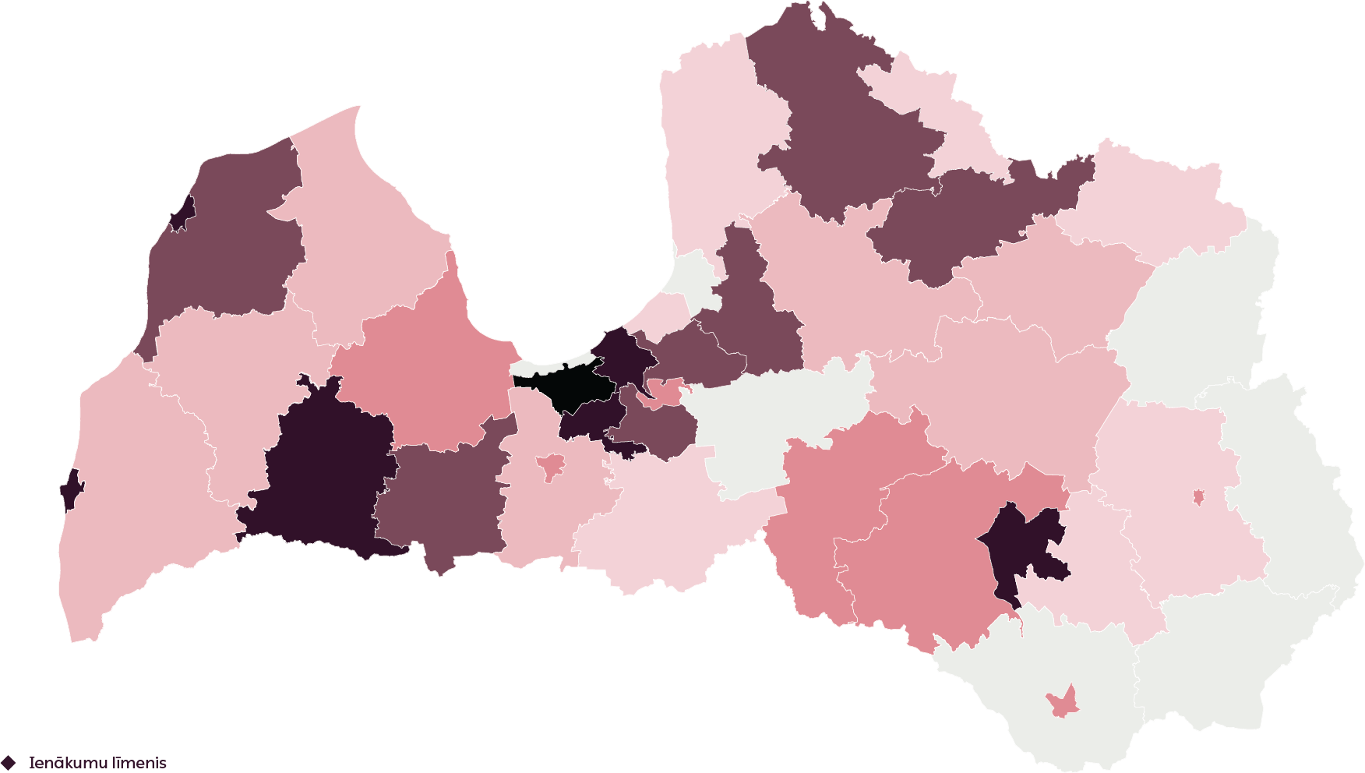
Tāda, lūk, ir jauno novadu eksporta aktivitātes karte

Slide 18
Ir novadi - zvaigznes visos reģionos
Preču un pakalpojumu eksporta uzņēmumu VSAOI uz iedzīvotāju 2020.gadā
1000
900
800
Pakalpojumi
Preces
700
600
500
400
300
200
100
0

Slide 19
Pilsētu un novadu eksporta jaudas proporcijas 2020.gadā
Novadu un pilsētu kopējā eksporta «jauda» 2020.gadā,% no kopējās
Smiltenes n.
1.1%
Gulbenes n.
0.9%
Kuldīgas n.
1.1%
Madonas n.
Limbažu n.
0.8%
Rēzeknes n.
0.8%
Jūrmala 0.7%
Līvānu n.
Ventspils n.
0.6%
0.7%
CITI
2.9%
Salaspils n.
1.1%
Ogres n. 1.1%
1.2%
Dienvidkurzemes n.
1.3%
Talsu n. 1.2%
Rēzekne 1.3%
Jelgavas n.
1.3% Aizkraukles n.
Bauskas n. ^{1.4%}
1.4%
Cēsu n. 1.5%
Ropažu n.
1.5%
Rīga 43.1%
Olaines n. 1.7%
Saldus n.
1.7%
Siguldas n.
Jēkabpils n.
1.8%
1.8%
Ķekavas n.
1.8%
Dobeles n.
1.8%
Tukuma n.
2.0%
Ventspils 2.5%
Jelgava 2.6%
Valmieras n.
2.9%
Mārupes n. Daugavpils 3.6% 4.0%
Liepāja
4.8%
19

Slide 20
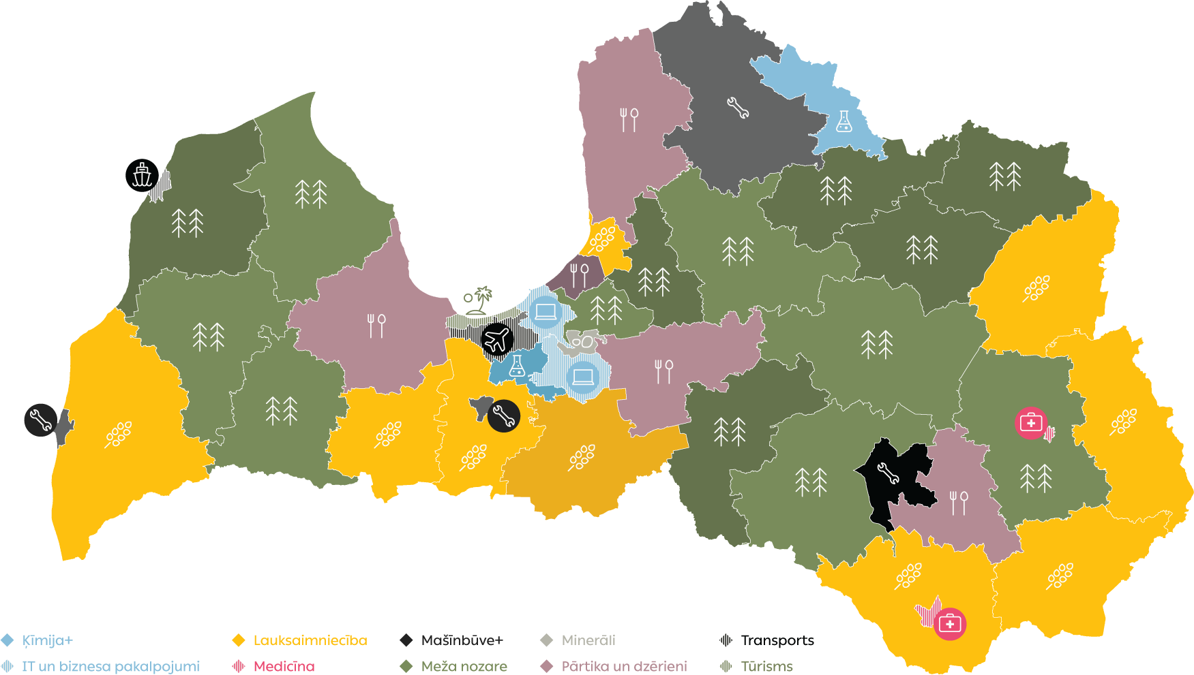
Katram novadam ir sava ekonomikas «personība»
Šeit ir parādītas pilsētu/novadu lielākās eksporta nozares. Tumšais tonis nozīmē – nozare veido >1/2 ienākumu.
20

Slide 21
Reģionu ekonomiku
personības

Slide 22
Veiksmīga un diversificēta novada piemērs - Saldus
Saldus novada lielākie eksporta uzņēmumi, VSAOI iemaksas 2014-2020, EUR ‘000
Saldus novada eksporta struktūra (balstoties uz šeit minētajiem uzņēmumiem)
CITI
Latvijas dzelzceļš
Saldus pārtikas kombināts FMM
Druvas Unguri Libra Plast
Saldus meliorācija Tērvete Food Karlsberg
Plast-Tech
Balex Metal
Jets Vacuum Lāčplēši A.I. Norplast Hoppekids Cannelle Bakery Reserv
Saldus Medicīnas centrs Lanos
66 North Baltic * Ergo E.B.F.
Vecvagari M Pata Saldus Schwenk
3500
14 000
3000
12 000
Meža nozare, kūdra
2500
10 000
Minerāli
2000
8 000
Mašīnbūve+ un plastmasa
1500
6 000
Pārtika
1000
4 000
Pakalpojumi
500
2 000
Apģērbi
0
2014 2015 2016 2017 2018 2019 2020
0
2014
2015
2016
2017
2018
2019
2020
22

Slide 23
Veiksmīga un diversificēta novada piemērs - Dobele
Dobeles novada lielākie eksporta uzņēmumi, VSAOI iemaksas 2014-2020, EUR ‘000
Dobeles novada eksporta struktūra (balstoties uz šeit minētajiem uzņēmumiem)
16 000
CITI
3000
Metpro
14 000
Ldz
2500
12 000
Spodrība
Pārtika
Erte Grupa
2000
10 000
Nybo Dobele
Mašīnbūve +
Tenachem
1500
8 000
Tenapors
Ķīmija (iesk. sveces
6 000
Tenax Panel
1000
Latvi Dan Agro
Pakalpojumi
4 000
Baltic Candles
Dobeles slimnīca
500
Mēbeles un apģērbi
2 000
East Metal *
Dobeles Dzirnavnieks
0
0
2014 2015 2016 2017 2018 2019 2020
2014
2015
2016
2017
2018
2019
2020
Avots: Bloomberg ²³

Slide 24


Veiksmīga un specializēta novada piemērs - Smiltene
Smiltenes novada lielākie eksporta uzņēmumi, VSAOI iemaksas 2014-2020, EUR ‘000
Smiltenes novada eksporta struktūra (balstoties uz šeit minētajiem uzņēmumiem)
9000
CITI
Woodform Mežvalde AD Smiltenes koks Vaidens
AL Mežs
Saukas kūdra Graanul Invest Tehnikums Smiltene impex
Troll Smiltene
Vudlande Artex Latvija
Pavasars grupas uzņēmumi Pata Strenči
Smiltenes piens
Latvijas Valsts meži Stora Enso Latvija
6000
8000
5000
Meža nozare
7000
Pārtika
6000
4000
5000
Vieglā rūpniecība
3000
Pakalpojumi
4000
3000
2000
Kūdra
2000
1000
CITI
1000
0
0
2014 2015 2016 2017 2018 2019 2020
2014
2015
2016
2017
2018
2019
2020
24

Slide 25

Investīciju piesaiste Liepājā dod rezultātus
Liepājas eksporta uzņēmumi, VSAOI iemaksas 2014-2020, EUR ‘000
Liepājas eksporta struktūra (balstoties uz lielākajiem uzņēmumiem)
45 000
CITI
Lauma Lingerie Laskana
DG Termināls
iCotton Silkeborg Kohsel
Liepājas papīrs
Baltik IT IT nozare RT Metāls Trelleborg FTS Baltic Caljan
Lauma Fabrics Latvijas Dzelzceļš Aile Grupa
Liepāja Bulk Terminal RK Metāls Dzelzsbetons MB Jensen Metal
AE Partner
Liepājas slimnīca
UPB
12000
40 000
UPB grupa
35 000
10000
Mašīnbūve +
30 000
8000
Medicīna
25 000
6000
Transports
20 000
4000
Vieglā
rūpniecība
15 000
Citas nozares
10 000
2000
Ķīmija un plastmasa
5 000
0
2014 2015 2016 2017 2018 2019 2020
0
2014
2015
2016
2017
2018
2019
2020
25

Slide 26


Varakļāni – Vidzeme vai Latgale?
Eksporta uzņēmumu VSAOI uz iedzīvotāju, EUR, un dalījums pa nozarēm
Uzņēmumu skaits uz 10 000 iedzīvotājiem
350
3
300
Pakalpojumi
2.5
250
Mašīnbūve+
2
200
Ķīmija
Meža nozare
1.5
150
100
Vieglā rūpniecība
1
50
Pārtika un dzērieni
0.5
0
Lauksaimniecība un ieguves r.
0
Rēzeknes n.
Varakļānu n.
Madonas n.
Rēzeknes n.
Varakļānu n.
Madonas n.
26

Slide 27
Nozares mainās ārēji un iekšēji

Slide 28




Kā mainās nozaru struktūra – meža nozare
Meža nozares produktu devuma
izmaiņas 2014.-2020. gadā, %
Meža nozares produktu devuma izmaiņas 2020. gadā. %
Meža nozares produktu devums 2014.-2020. gadā, mEUR
180%
10%
35
160%
8%
6%
30
Mežsaimniecība
140%
120%
4%
25
Zāģmateriāli
100%
2%
Mēbeles
0%
20
Būvgaldniecība
80%
-2%
60%
-4%
15
Plātnes
40%
-6%
Paletes, iepakojums
Koka mājas
20%
10
-8%
0%
-10%
5
Enerģija
0
2014 2015 2016 2017 2018 2019 2020

Slide 29


Inženierijas nozares pērn virzīja elektronika un elektrotehnika
Metālapstrādes, mašīnbūves un elektronikas uzņēmumu algu izmaiņas pēdējā gada un sešu gadu laikā, %
Inženierijas uzņēmumu VSAOI summas 2014.-2020. gadā, mEUR
150%
10%
50
5%
45
40
Metālapstrāde
100%
0%
-5%
35
Mašīnas un
iekārtas
Elektrotehnika
50%
-10%
30
-15%
25
Elektronika
0%
-20%
20
Citi
transportlīdzekļi
Auto daļas
15
-25%
-50%
10
Metālu ražošana
-30%
5
0
2014 2015 2016 2017 2018 2019 2020

Slide 30
Nozaru struktūras maiņas piemēri
Nozares «citi transportlīdzekļi» VSAOI maksājumi pa produktu grupām kopš 2014. gada, EUR ‘000
Vieglās rūpniecības uzņēmumu VSAOI maksājumi pa produktu grupām kopš 2014. gada, EUR ‘000
3000
5000
Dažādi apģērbi
2500
Dažādi audumi
4000
Droni, lidmašīnas
Veļa, zeķes
2000
3000
Vilcieni
Tehniskie, medicīniskie audumi
1500
Jahtas, laivas
2000
1000
Darba, funkcionālie apģērbi
500
Kuģi
1000
Apavi
0
2014 2015 2016 2017 2018 2019 2020
0
2014 2015 2016 2017 2018 2019 2020

Slide 31
Piemērs nozares daudzveidībai
Citu iekārtu un mašīnu ražotāji (C28), devums nozarē 2020. gadā
FMM 0.7%
CITI
9.9%
Biotehniskais centrs 0.7%
Aerodium Technologies
Dinair Filton 8.5%
0.7%
JMR 0.7%
Talsu Tehnika 0.8%
Tool Industry 0.8%
Biosan 8.1%
Kamri 0.9%
Felzer 0.9%
TS
Rīga 1.0%
LAS-1 1.1%
Mustad Autoline
Balt Brand 1.1%
Zieglera mašīnbūve 7.7%
BBC-R 1.1%
1.1%
Jets Vacuum
Preco 1.3%
Caljan 7.0%
HQ Chipper Parts
^{1.1%} Industry partner
1.2%
1.2%
Rešetilovs 1.3%
Skan-Tooling 1.5%
CHD
UPB Energy 1.3%
NK Tehnoloģija 1.4%
Trelleborg 5.3%
Tehnika Auce 1.5%
TTS 1.7%
1.7%
Formiko
Scandivac
1.9%
Baltrotors
5.0%
Plockmatic Riga
Hydraulics
^{1.8%} Ditton pievadķēžu Baltic Bearing
Komfovent 2.7%
2.9%
rūpnīca Company T.I.G.E.R.Rikon
2.1% 2.1% 2.6%
Peruza 2.7%
2.7%

Slide 32
IT nozare dodas ārpus Rīgas
Programmēšanas uzņēmumu VSAOI maksājumi ārpus
Rīgas, Ķekavas un Mārupes, ‘000
Testdevlab darbinieku skaits dažādās Latvijas pilsētās
kopš 2014. gada
1000
180
160
800
Valmiera
140
Rīga
Jūrmala
Ventspils
120
Ventspils
600
Daugavpils
Liepāja
100
Liepāja
80
400
Jelgava
Daugavpils
Salapils n.
60
Ogres n.
40
Valmiera
200
Stopiņu n.
20
Jelgava
Rēzekne
0
0
2014 2015 2016 2017 2018 2019 2020
2014 2015 2016 2017 2018 2019 2020 2021

Slide 33
Meža nozare un tās struktūra reģionos

Slide 34
Līdz ar Pierīgas daļēju «aneksiju» Rīga ir kļuvusi par lielāko meža nozares reģionu
Meža nozares uzņēmumu VSAOI maksājumi mEUR pa produktu grupām Rīgas reģionā pirms un pēc reformas
45
40
35
30
Enerģija
Plātnes Mēbeles Mājas
Būvgaldniecība Paletes
Zāģētavas Mežsaimniecība
25
20
Enerģija
Plātnes Mēbeles Mājas
Būvgaldniecība Paletes
Zāģētavas Mežsaimniecība
20
15
15
10
10
5
5
0
0
2014
2015
2016
2017
2018
2019
2020
2014
2015
2016
2017
2018
2019
2020

Slide 35
Vidzeme – nozares produktu struktūra ir labvēlīga straujai attīstībai
Meža nozares uzņēmumu VSAOI maksājumi mEUR pa produktu grupām Vidzemē pirms un pēc reformas
35
35
30
30
25
25
Enerģija Plātnes Mēbeles Mājas
Būvgaldniecība Paletes
Zāģētavas
Mežsaimniecība
Enerģija Plātnes Mēbeles Mājas
Būvgaldniecība Paletes
Zāģētavas Mežsaimniecība
20
20
15
15
10
10
5
5
0
0
2014
2015
2016
2017
2018
2019
2020
2014
2015
2016
2017
2018
2019
2020

Slide 36
Kurzeme – liela resursu un pirmapstrādes daļa
Meža nozares uzņēmumu VSAOI maksājumi m EUR pa produktu grupām Kurzemē pirms un pēc reformas
25
20
20
Enerģija
Enerģija
Plātnes
15
15
Mēbeles
Plātnes
Mēbeles
Mājas
10
Mājas
10
Būvgaldniecība
Būvgaldniecība
Paletes
Paletes
Zāģētavas
5
5
Mežsaimniecība
Zāģētavas
Mežsaimniecība
0
0
2014 2015 2016 2017 2018 2019 2020
2014
2015
2016
2017
2018
2019
2020

Slide 37
Zemgale un Latgale paliek savās vietās
Meža nozares uzņēmumu VSAOI maksājumi pa produktu grupām Zemgalē un Kurzemē, mEUR
Zemgale
Latgale
20
8
Enerģija Plātnes Mēbeles Mājas
Būvgaldniecība Paletes
Zāģētavas Mežsaimniecība
7
6
Enerģija Plātnes Mēbeles Mājas
Būvgaldniecība Paletes
Zāģētavas Mežsaimniecība
15
5
10
4
3
5
2
1
0
0
2014
2015
2016
2017
2018
2019
2020
2014
2015
2016
2017
2018
2019
2020

Slide 38
Kas vēl ir jāzina?

Slide 39
Secinājumi un pārdomas
Līdzīgi kā ekonomika kopumā, arī eksporta uzņēmumu algu fondu atspoguļojošās VSAOI iemaksas pērn samazinājās, taču var teikt, ka eksporta nozares ir samērā sekmīgi pārdzīvojušas krīzi
Nozaru struktūra pērn deva priekšrocības Rīgai, bet kaitēja Pierīgai
Aizvadītais gads bija sekmīgs augsto tehnoloģiju rūpniecībai, kā arī t.s. «balto apkaklīšu» pakalpojumiem
Reģionos ārpus Rīgas galvenais attīstības virzītājs ir un vēl ilgi būs rūpniecība
Augstu ienākumu līmeni var sniegt ļoti dažādu produktu ražošana, tāpēc vajadzētu izvairīties no jēdzieniem - «augstas» un «zemas» pievienotās vērtības nozares

Slide 40
Pārskats par pētījumā izmantotās pieejas priekšrocībām un trūkumiem
Priekšrocības
Trūkumi
Iespēja iegūt priekšstatu par nozaru sekmēm par neseniem periodiem, tai skaitā apakšnozaru dalījumos, kas statistikā nav pieejami pat pēc ilgāka laika.
Iespēja uzzināt, kā klājas eksportējošiem uzņēmumiem reģionos, novados un nepieciešamības gadījumā vēl mazākās teritorijās.
Eksporta uzņēmumu izmaksātās algas var būt precīzāks indikators ietekmei uz dažādu apdzīvoto vietu labklājību nekā apgrozījums vai pat pievienotā vērtība.
Pētījuma lielākā pievienotā vērtība ir iespēja izprast, kā eksporta nozares veido ienākumus ārpus Rīgas.
Pētījumā ir izmantoti vienkāršots pieņēmums attiecībā uz lielāko daļu nozaru - viss attiecīgajā pašvaldībā saražotais ir eksports. Tas ir ļoti tuvu patiesībai lielākajā daļā pilsētu un novadu, taču Rīgā dažās nozarēs ir ievērojams vietējā tirgus īpatsvars, jo īpaši vairākos pārtikas pārstrādes uzņēmumos.
IT pakalpojumu un biznesa ārpakalpojumu nozarēs Rīgā uzņēmumi ir rūpīgi atlasīti, datos iekļaujot tos, kuru darbība ir izteikti orientēta uz eksportu. Taču tas nozīmē, ka liela daļa eksporta aktivitātes netiek ņemta vērā. Sakaru pakalpojumu eksports šeit neparādās vispār.
Tāpēc Rīgas eksports ir gan pārspīlēts, gan nenovērtēts, bet
kopumā noteikti nenovērtēts.

Slide 41
Pētījumā aptverto uzņēmumu skaits
Piebilde – lauksaimniecības devums galvenokārt aprēķināts netieši, balstoties uz zemes izmantošanas datiem
0
100
200
300
400
500
600
700
Meža nozare
Metālapstrāde un mašīnbūve
Pārtika Vieglā rūpniecība
IT un info pakalpojumi
Transports Tūrisms
Lauk - un zivsaimniecība Poligrāfija un papīrs Biznesa pakalpojumi Plastmasa un gumija
Ķīmija Minerāli Ieguve Medicīna Elektronika Dzērieni
Farmācija
Cita ražošana
Finanses Citas nozares

Slide 42
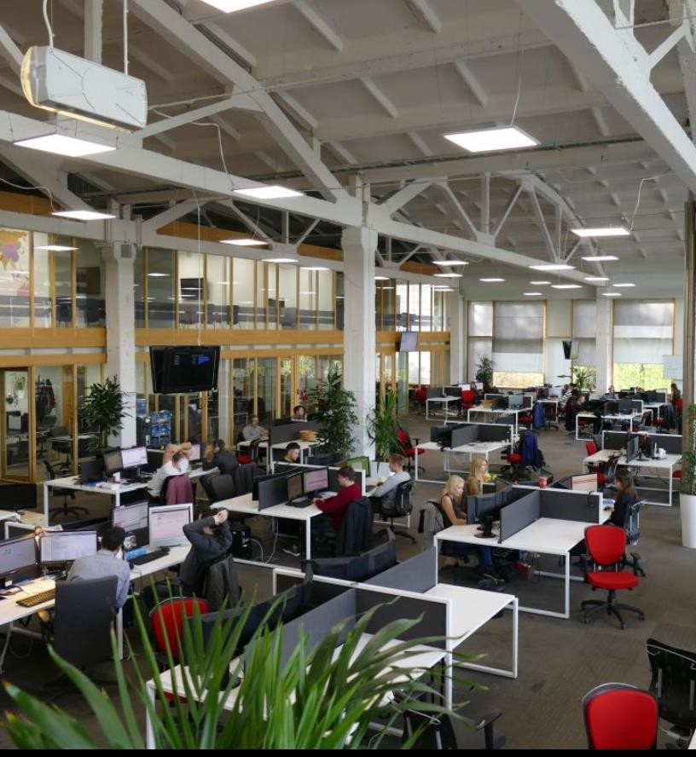
Paldies par
uzmanību!

